Slide 1

ROLA MITOCHONDRIALNEJ OKSYDAZY ALTERNTYWNEJ W ANHYDROBIOZIE NIESPORCZAKÓW
Praca licencjacka pod kierownictwem prof. Hanny Kmity

Slide 2
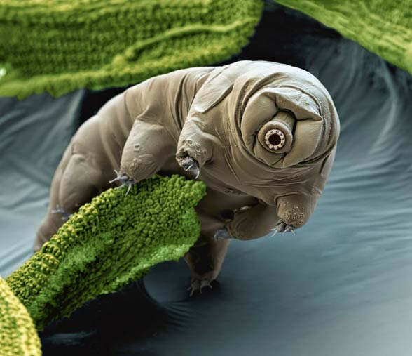
Krótko o niesporczakach
Wodne zwierzęta bezkręgowe
Pierwouste
Długość 0.01 cm do 1.2 cm
Cztery pary ostro zakończonych odnóży
Roślinożerne lub mięsożerne
Odporne na:
Wysokie temperatury
Niskie temperatury
Wysokie ciśnienie
Niskie ciśnienie
Skrajne wysuszenie środowiska
Długotrwały brak pożywienia
Promieniowanie kosmiczne
Promieniowanie jonizujące
.
..
…
Cyjanek???
www.dinoanimals.pl

Slide 3
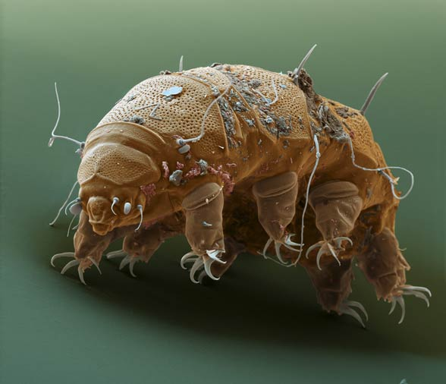
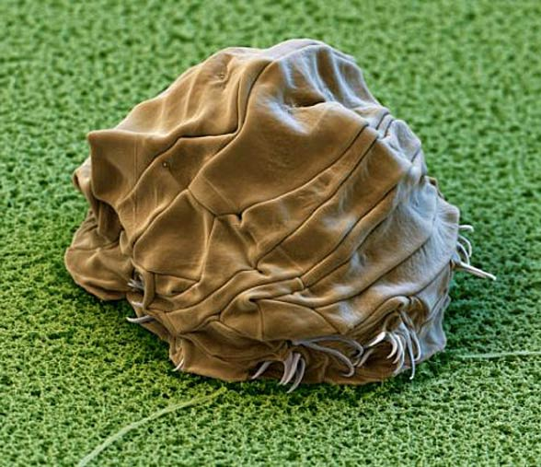
Zdolność do anydrobiozy
jest ich największym atutem
Specyficzny rodzaj anabiozy wywołany odwodnieniem środowiska
Umożliwia przetrwanie w ekstremalnych warunkach
Może trwać rekordowo długo, dziesiątki lat
Możliwe, że fizjologiczne uwarunkowania wynikają z obecności odpornych na szok termiczny białek cytoprotekcyjnych CAHS i SAHS i alternatywnej oksydazy
www.dinoanimals.pl

Slide 4
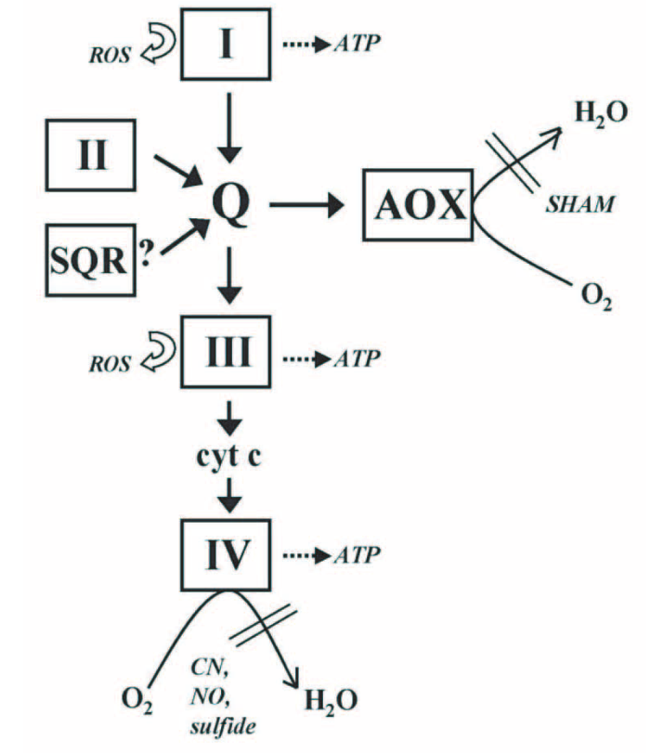
Czym jest AOX?
Białko wewnętrznej błony mitochondrialnej
Zapewnia elektronom w mitochondriach transport alternatywną ścieżką podczas łańcucha oddechowego, poprzez przeprowadzenie utleniania ubichinolu i redukcję O₂ do H₂O
Przenosi elektron na tlen, pomijając kompleks III i kompleks IV

Slide 5
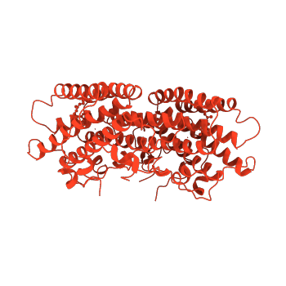
Rola AOX u różnych organizmów
Umożliwia podnoszenie temperatury tkanek u roślin, co zwiększa intensywność wabienia i w konsekwencji również zapyleń
Reguluje intensywność siły redukcyjnej (nadmiar NADPH) w tzw. drodze cytochromowej w komórkach roślinnych
Optymalizuje fotosyntezę
U niektórych owadów, wydzielana dokrewnie, ‘symuluje ich śmierć’ w warunkach stresowych
Jest przystosowaniem do prawie beztlenowego środowiska u bakterii
http://www.rcsb.org/structure/3VVA
(struktura białka AOX dla Trypanosoma brucei uzyskana krystalograficznie)

Slide 6
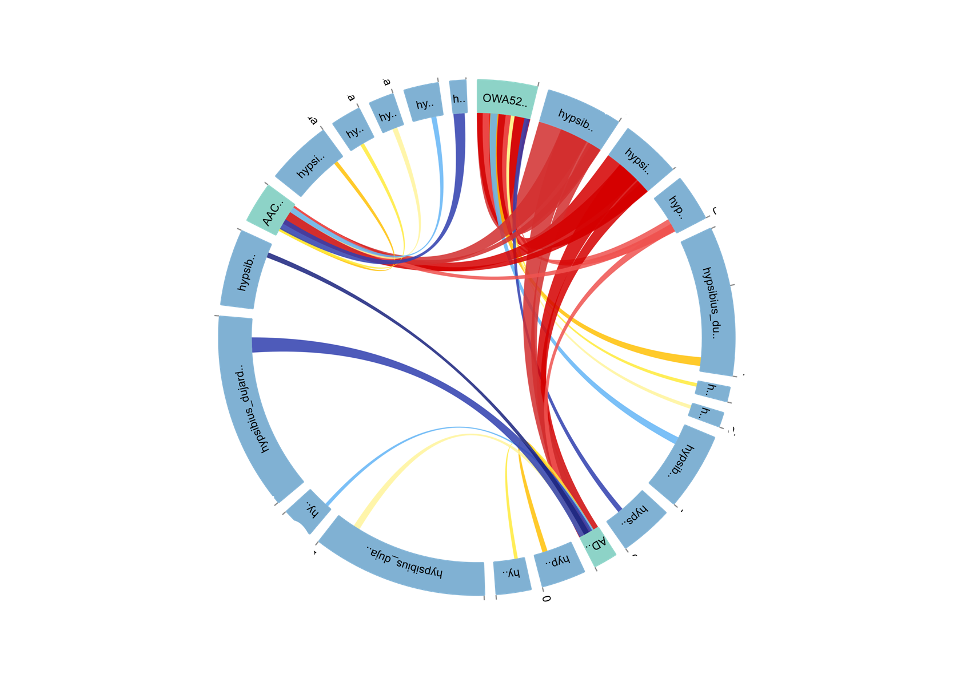
Przesłanki na istnienie AOX u niektórych Tardigrada
blast.tardigrades.org
(Schemat dopasowania sekwencji roślinnej AOX do sekwencji gatunków H. dujardini i R. varieornatus)

Slide 7
Dotychczasowe wyniki eksperymentów
 | Kontrola w wodzie | Kontrola w wodzie + MetOH | 1 mM BHAM | 3 mM BHAM
Obserwacja zawartości szalek przed zalaniem | 10 w stanie baryłki | 8 w stanie baryłki, 2 martwe | 8 w stanie baryłki, 2 martwe | 9 martwych, 1 zaginiony
Obserwacja pierwszego ruchu po zalaniu szalek | Pierwszy ruch po 7 minutach | Pierwszy ruch po 13 minutach | Pierwszy ruch po 50 minutach | Brak jakichkolwiek ruchów
Obserwacja po dwóch godzinach | 8 osobników aktywnych | 7 osobników aktywnych | 2 osobniki w rozruchu | Brak jakichkolwiek ruchów
Tabela 1. Obserwacje kultury niesporczaków M. tardigradum po pierwszej anhydrobiozie z odczynnikiem BHAM działającym bezpośrednio

Slide 8
Dotychczasowe wyniki eksperymentów
 | Kontrola w wodzie | Kontrola w wodzie + MetOH | 0.1 mM BHAM | 1 mM BHAM
Obserwacja zawartości szalek przed zalaniem | 10 osobników w stanie baryłki | 10 osobników w stanie baryłki | 5 w stanie baryłki, 5 w stanie przejściowym | 8 martwych, 2 w stanie przejściowym
Obserwacja po godziniea | 8 osobników aktywnych, 1 osobnik w stanie baryłki, 1 osobnik martwy | 7 osobników aktywnych, 3 osobniki w rozruchu | 5 osobników aktywnych, 3 osobniki w rozruchu, 2 osobniki martwe | 1 osobnik w rozruchu, 3 osobniki w stanie baryłki, 6 osobników martwych
Obserwacja po dobie | 9 osobników aktywnych, 1 osobnik martwy | 10 osobników aktywnych | 8 osobników aktywnych, 2 osobniki martwe | 1 osobnik aktywny, 3 osobniki w stanie baryłki, 6 osobników martwych
Tabela 3. Obserwacje kultury niesporczaków M. tardigradum po drugiej anhydrobiozie z odczynnikiem BHAM działającym bezpośrednio

Slide 9

Jakie to może mieć znaczenie dla niesporczaków?

Slide 10

Co zostało do zrobienia?
Przeprowadzenie eksperymentu polegającego na inkubacji w środowisku z BHAM
Utworzenie drzewa filogenetycznego w oparciu o ClustalOmega
Porównanie niesporczakowego AOX z sekwencjami białkowymi AOX u innych zwierząt
Predykcja struktury przestrzennej AOX u niesporczaków i dopasowanie jej do istniejącej w bazie PDB
memegen.com

Slide 11
1. Dziękuję za uwagę 2. Bywaj

